Slide 1

Recomendación de medicamentos con técnicas de NLP
Agustina Gonzalez Crespo, Manuel Hanono, Emilia Sargenti y Josefina Soto Acebal
Notes:
J

Slide 2
OBJETIVO
CASO DE NEGOCIO
Crear una herramienta que, a partir de una condición, rango etario y sexo permita elegir el medicamento más adecuado
Facilitar las decisiones informadas en contextos de consumo de medicamentos
Notes:
J

Slide 3
01
INTRODUCCIÓN
Notes:
Emi

Slide 4
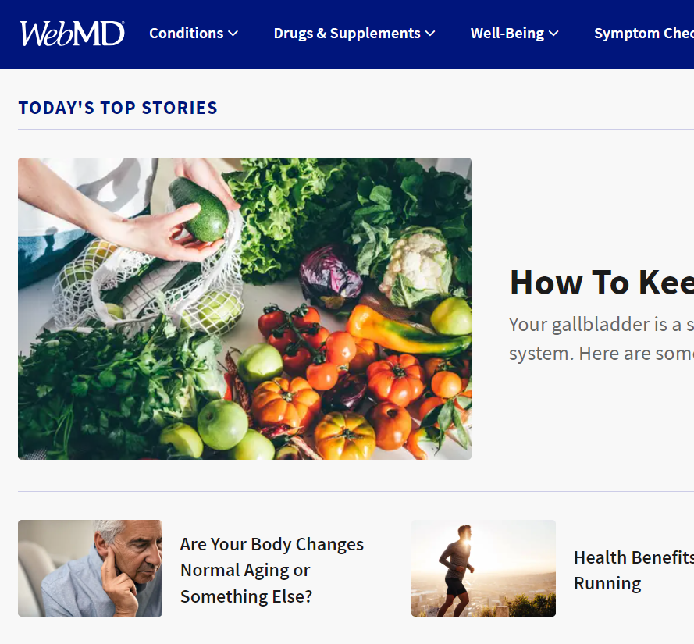
INTRODUCCION AL CORPUS
Kaggle: WebMD Drug Reviews Dataset
El corpus se compone de un documento en formato CSV, organizado con los títulos de las columnas y los registros en filas consecutivas.
Notes:
Emi

Slide 5
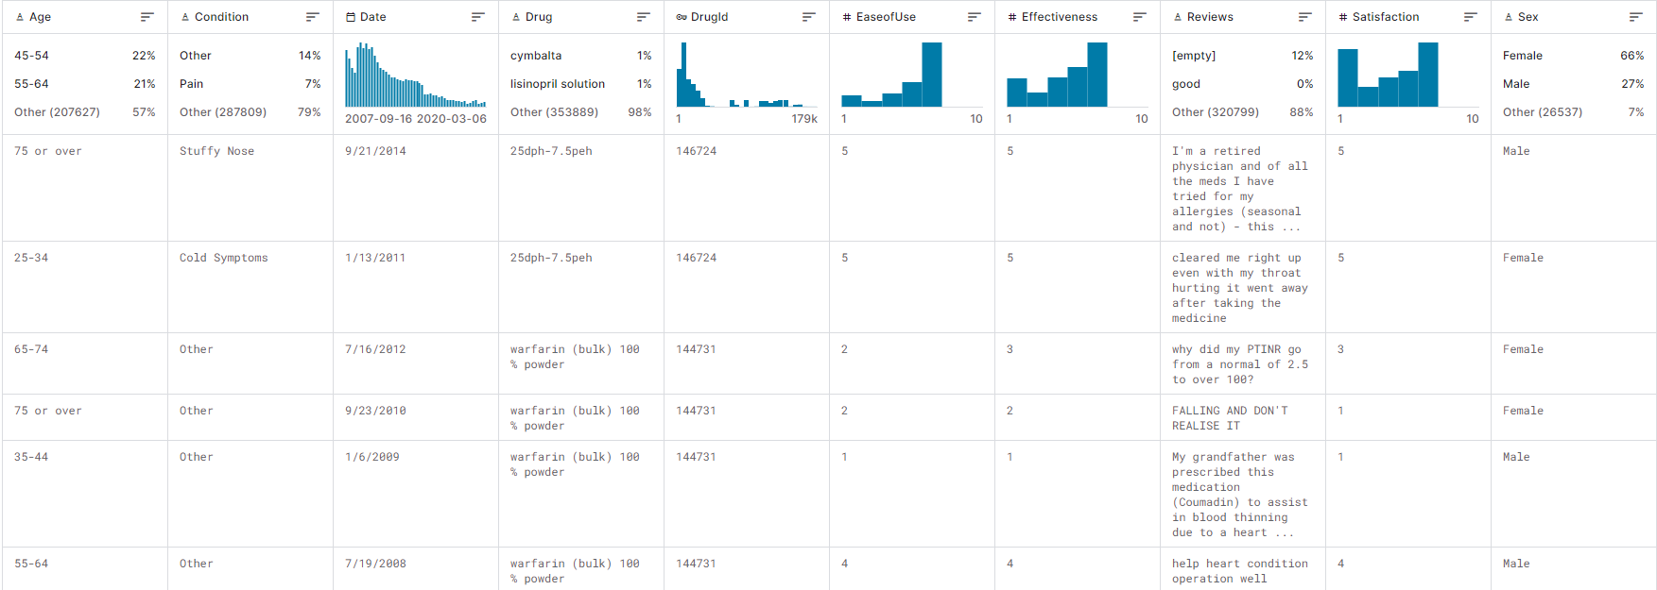
Mas de 362.806 reseñas recopiladas donde cada una tiene 12 atributos
Reseña: texto libre donde el usuario informa sobre su experiencia con la droga
Notes:
Emi

Slide 6
PREPARACIÓN DE LA BASE
Duplicados
Missings
Se eliminaron de la base
Sexo: se utilizaron condiciones características en los casos factibles
Condition y Reviews: se eliminaron los registros
Notes:
Agus

Slide 7
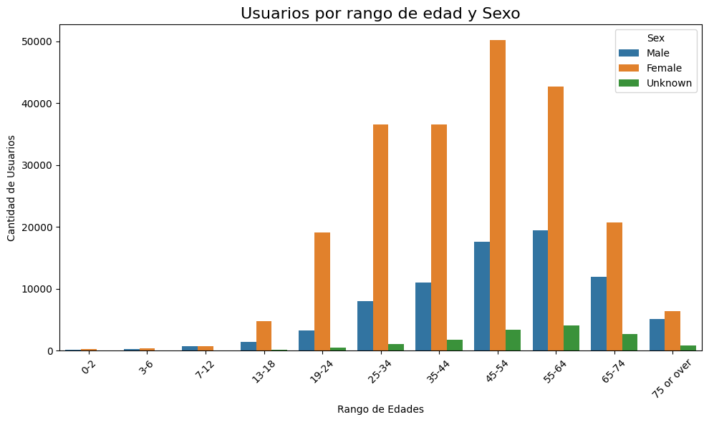
EDA
Predominan las reseñas de mujeres con edades entre los 45 y 54 años
En ambos sexos,hay aumento en el consumo de estos medicamentos desde los 20 años, alcanzando un pico cerca de los 60 años
Notes:
Agus

Slide 8
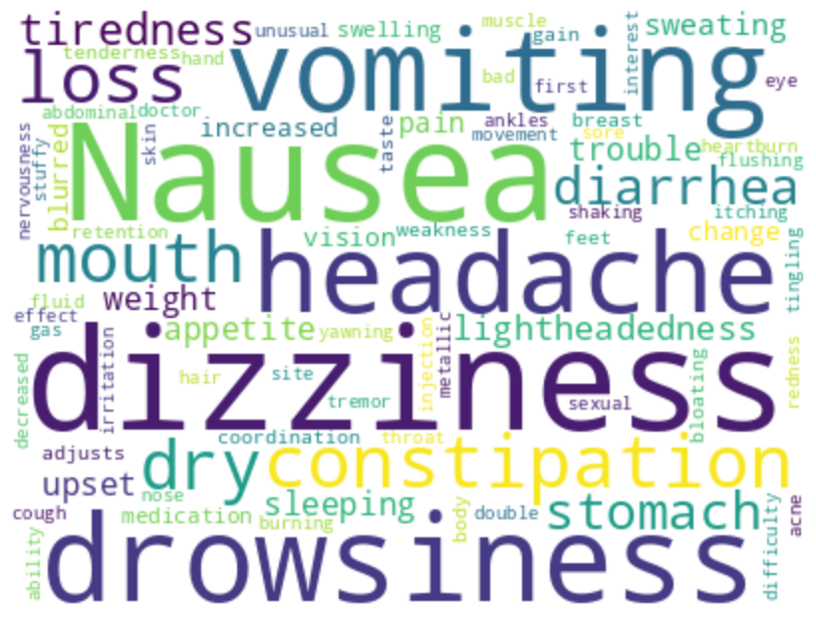
EDA
Nube de palabras side effects
Cymbalta: Nausea / Dry mouth / Insomnia
Lexapro: Nausea / vomiting/ Headache & fatigue / Dizziness / Sweating
Lisinopril: Nausea / Headache & fatigue / Dizziness / Rash
Hydrocodone: Nausea / Diarrhea / Dizziness / Confusion
Effexor xr: Nausea / Drowsiness / Dizziness / Dry mouth
Notes:
Agus

Slide 9
02
NORMALIZACIÓN
Notes:
Manu

Slide 10
NORMALIZACIÓN DE SIDES
Los efectos secundarios muy específicos o repetidos fueron reemplazados por efectos estandarizados o generales
Stop words son eliminados
Se separa el texto por ,
Cada palabra es convertida a minúscula
Se normalizan los efectos
Se aplica one-hot encoding
“Drowsiness, dizziness , loss of coordination, tiredness, blurred vision , unusual eye mov…….”
Original
Normalizados
changes in sleep patterns, sleep disturbances, sleep issues
Sleep issues
mild fever,flu -like symptoms such as fever, fever/chills, effects such as fever
Fever
Notes:
Manu

Slide 11
03
LEMATIZACIÓN
Notes:
Emi

Slide 12
LEMATIZACIÓN DE REVIEWS
Las palabras fueron reducidas a su raíz, eliminando conjugaciones y variaciones morfológicas, para facilitar el análisis y procesamiento
Se utilizó la biblioteca nltk de Python
Función lemmatize_review:
Tokeniza cada reseña
Lematiza cada palabra
Une las palabras lematizadas en una cadena de texto
Original
Lematizado
cleared me right up even with my throat hurting it went away after taking the medicine
clear I right up even with my throat hurt it go away after take the medicine
Notes:
Emi

Slide 13
04
MODELOS
Notes:
Emi

Slide 14
Modelos
Word2Vec
Análisis de sentimiento (BERT)
Notes:
Emi

Slide 15
WORD2VEC
Notes:
Manu

Slide 16
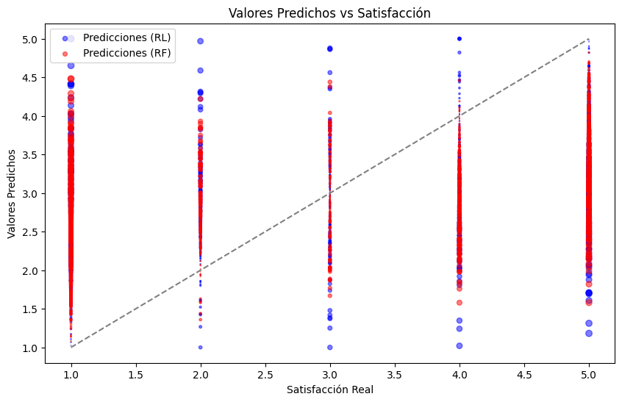
Word2Vec model
Regresión lineal
Técnica de procesamiento que representa palabras como embeddings.
Mean squared error: 2,13
Accuracy: 17,7%
Random forest
Mean squared error: 1,99
Accuracy: 19.2%
Notes:
Manu: Contexto limitado: Word2Vec genera vectores de palabras sin tener en cuenta el contexto completo en el que aparecen, lo que puede limitar su capacidad para capturar significados más complejos y contextuales.

Slide 17
BERT
Notes:
Agus

Slide 18
ANÁLISIS DE SENTIMIENTO (BERT) - REVIEWS LEMATIZADO
DATOS
Columna Reviews pre-procesada
MODELO
BERT pre-entrenado: utiliza el codificador Transformer para entender el contexto de una palabra considerando tanto las palabras anteriores como las posteriores en una oración
CLASIFICACIÓN
Sentimiento del 1 al 5, siendo 1 muy insatisfecho y 5 muy satisfecho
Notes:
Agus

Slide 19
EJEMPLOS
1 star
2 star
3 star
4 star
5 star
take this medication for FIBRO, do nothing for I, no MAJOR PHYSICALLY SIDE AFFECTS, do affect MY mood, make ME angry and affect MY MEMORY.
it be suppose to control the bleeding , not prolong it . yes , it have lighten my period , but I will be get a second opinion .
I have a very intense cough right at 30 day from start of take this drug , however the cough be go after several week and it be work well.
I be be treat for shingle and the pain have ease a lot
excellent reduce inflammation associate osteo arthritis
Notes:
Agus

Slide 20
BERT
Random forest
Mean squared error: 0,6
Accuracy: 66,95%
Random forest + GridSearch
Mean squared error: 0,59
Accuracy: 67,76%
Mejores hiperparámetros: {‘max_depth’:None,’min_samples_lead’:1,’min_samples_split’:2
,’n_estimators’:200}
Notes:
Agus

Slide 21
05
PLATAFORMA DE RECOMENDACIÓN
Notes:
J

Slide 22
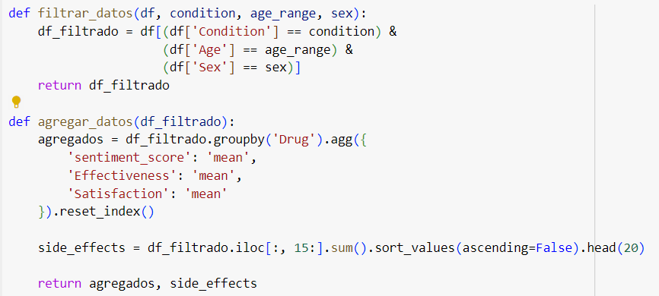
PLATAFORMA DE RECOMENDACIÓN
Se define la función para filtrar el DataFrame según la condición médica, el rango de edad y el sexo
Se agrupan los datos filtrados por droga y calcula las medias de sentiment_score, Effectiveness y Satisfaction
Se identifican y suman los efectos secundarios más comunes
Notes:
J

Slide 23
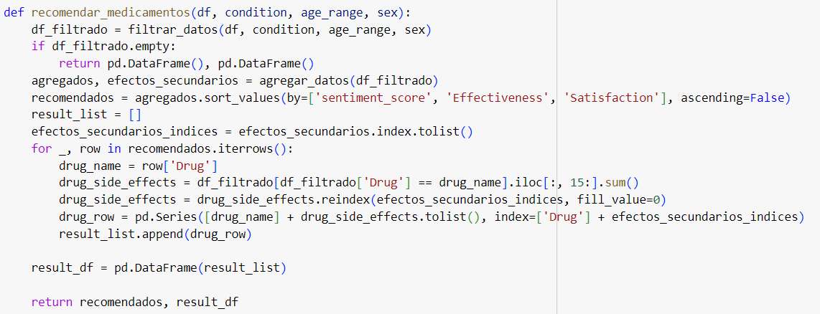
FUNCIÓN DE RECOMENDACIÓN
Se ordenan los medicamentos por sentiment_score, Effectiveness y Satisfaction.
Se crea un DataFrame con las recomendaciones de medicamentos y sus efectos secundarios más comunes.
Notes:
J

Slide 24
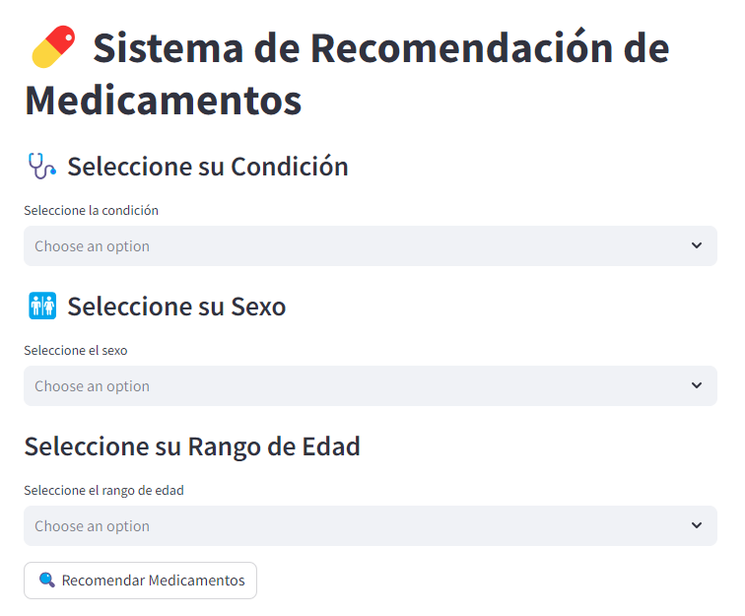
STREAMLIT
Notes:
Manu

Slide 25
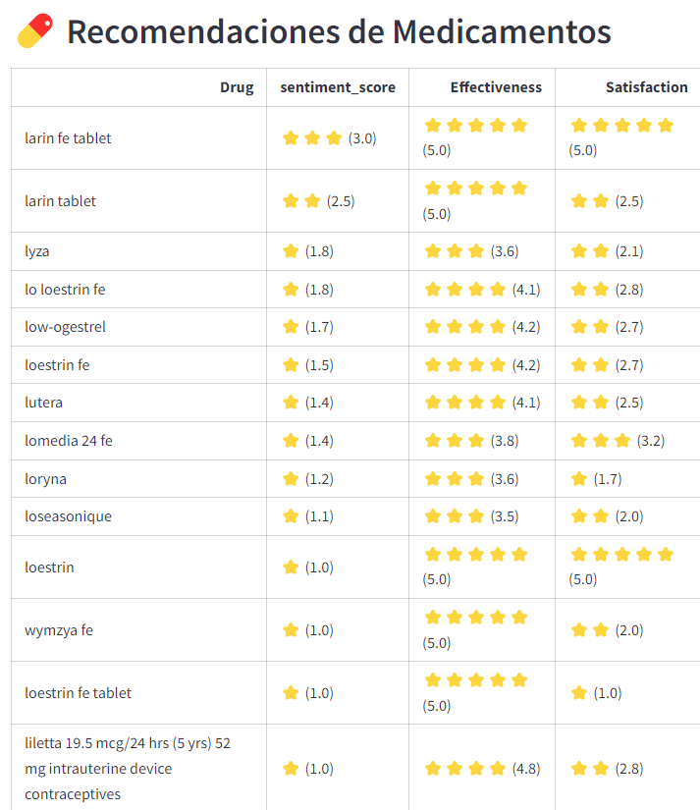
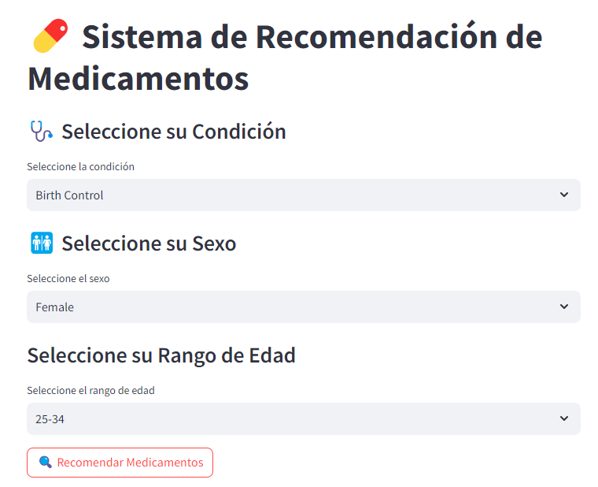
Notes:
Manu

Slide 26
06
CONCLUSIONES
Notes:
J

Slide 27
CONCLUSIONES
Toma de decisión informada del paciente
Las personas pueden tomar decisiones más informadas a la hora de medicarse
Consideración a la hora de recetar
Médicos pueden analizar rápidamente las experiencias de otros usuarios a la hora de elegir la droga a recetar.
Un complemento, no un reemplazo
No tiene el objetivo de reemplazar una visita médica, pero sí dar recomendaciones en caso de automedicación o querer consultar la medicación recetada para una posible segunda opinión
Notes:
J

Slide 28
LIMITACIONES Y DESAFÍOS
Reseñas incompletas por falta de detalles necesarios para realizar una recomendación precisa
Sesgo por experiencias individuales extremas
Subrepresentación de grupos demográficos afectando la precisión
Confianza y Usabilidad: Los usuarios deben confiar en el sistema y encontrarlo fácil de usar
Notes:
J

Slide 29
MEJORAS A FUTURO
Recoger y actuar sobre la retroalimentación de los usuarios para mejorar continuamente el sistema es fundamental para su éxito a largo plazo
Integración de más fuentes de datos, para enriquecer el sistema
Implementación de algoritmos de aprendizaje automático más avanzados para mejorar aún más la precisión y personalización de las recomendaciones
Desarrollo de una interfaz de usuario más intuitiva y accesible para facilitar la interacción con el sistema
Notes:
Manu

Slide 30
¡Muchas Gracias!

